Slide 1
6月版リリースノート
・クラウド型フルフィルメントサービスの変更点としては以下の通り。
カテゴリ | 変更概要 | 変更詳細 | 参考ページ
UIの変更 | 任意項目の必須化 | 顧客作成時の任意項目を必須化できるようになりました。 | P.3
UIの変更 | サービス名の見切れの修正 | サービス名が見切れずに表示されるようになりました。 | P.4
UIの変更 | 請求書送付先欄の拡大 | 請求書送付先が見切れずに表示されるようになりました。 | P.5
UIの変更 | アカウント管理グループの表示 | アカウント管理グループの設定がされている場合、アカウント管理グループ項目が表示されるようになりました。 | P.6
UIの変更 | SmartBilling連携設定項目の追加 | 「口座振替」ならびに「払込票払い」を使う際のSmartBilling連携項目について、画面上での設定項目が追加されました。 また、顧客検索項目の追加、履歴情報画面にも追加されました。 | P.7~11
UIの変更 | 適用日設定と免税設定の変更を表示 | SmartBilling連携を利用しない場合に、プロフィール画面にて適用日の設定ならびに免税設定の変更を可能としました。 | P.12,13
UIの変更 | 請求キャンセルの追加 | 請求システム(SmartBilling等)と連携していない場合は、請求キャンセルを行えるようにしました。 | P.14
UIの変更 | 契約者情報の表示を変更 | プロフィール画面の「契約者情報」項目に表示される情報にミドルネームを追加し、項目全体の表示を修正しました。 | P.15
UIの変更 | 企業名と企業名（別名）の桁数変更 | 法人顧客の場合の「企業名」「企業名（別名）」の桁数が64桁から128桁に変更されました。 | P.16
UIの変更 | ニックネームの桁数変更 | 契約者情報の「ニックネーム」の桁数が64桁から256桁に変更されました。 | P.17
UIの変更 | サービスの有効期間の表示 | サービスの有効期間がダウンロード画面に表示されるようになりました。 | P.18
UIの変更 | 従量課金の消費税率の％表示 | 確認画面に従量課金の消費税率の％が表示されるようになりました。 | P.19
UIの変更 | スクロールバーの表示 | オプションサービス追加時のポップアップとバンドル編集時のポップアップに スクロールバーが表示されるようになりました。 | P.20
UIの変更 | 「料金の詳細」の表示 | サービスのみに料金設定がされている場合にも「料金の詳細」が表示されるようになりました。 | P.21

Slide 2
6月版リリースノート
・クラウド型フルフィルメントサービスの変更点としては以下の通り。
カテゴリ | 変更概要 | 変更詳細 | 参考ページ
UIの変更 | クレジットカード有効性チェックの エラーメッセージのパターン追加 | SmartBilling連携でクレジットカード払いを利用する際、カード有効性チェックのエラーメッセージに新しいパターンが追加されました。 | P.22
レポート | レポート（顧客情報）の項目追加 | SmartBilling項目追加に伴い、顧客情報レポートの項目を追加しました。 | P.23,24
不具合修正 | 連絡先情報の不具合修正 | UIを介して連絡先アドレスを更新すると、連絡先データが増えていく不具合が修正されました。 | P.25
不具合修正 | 請求定義の動作不具合修正 | 定期払料金の “提供商品に対する請求発生の定義” に設定した定義通りに請求が動かない不具合が修正されました。 | P.26
UI翻訳の変更 | 請求書送付先の項目名変更 | 請求書送付先の項目名を変更しました。 | P.27
UI翻訳の変更 | タスクに関する翻訳変更 | 関連サービス（Capability）によるエラーが発生したときのタスク画面にて、翻訳変更しました | P.28
UI翻訳の変更 | 免税に関する翻訳変更 | 免税に関する顧客情報や請求情報を翻訳変更しました | P.29
UI翻訳の変更 | 担当者に関する翻訳変更 | パーティーの個人を担当者として翻訳変更しました | P.30
UI翻訳の変更 | 請求間隔に関する翻訳変更 | 請求間隔が2か月以上の場合の表記に関する翻訳変更しました | P.31
UI翻訳の変更 | ポイントに関する翻訳変更 | ポイントに関する顧客画面、オーダ画面の翻訳変更しました | P.32,33
マニュアルの更新 | 料金モデルマニュアルの更新 | 料金モデルのマニュアルについて更新を行いました。 | P.34
その他 | Infonovaの改善・不具合修正 | 9.0.31 → 9.0.37へアップデート

Slide 3
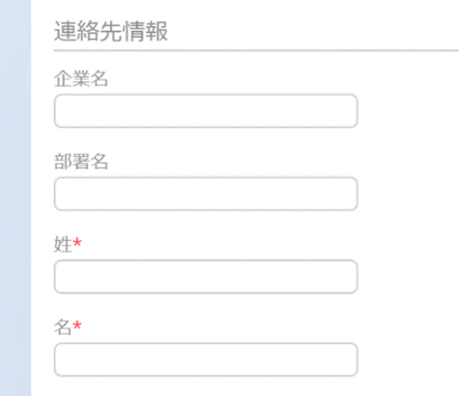
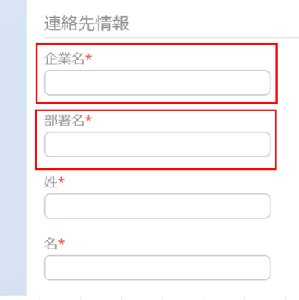
任意項目の必須化
顧客作成時の任意項目を必須化できるようになりました。
（例） 連絡先情報の「企業名」「部署名」を必須化

Slide 4
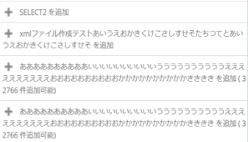
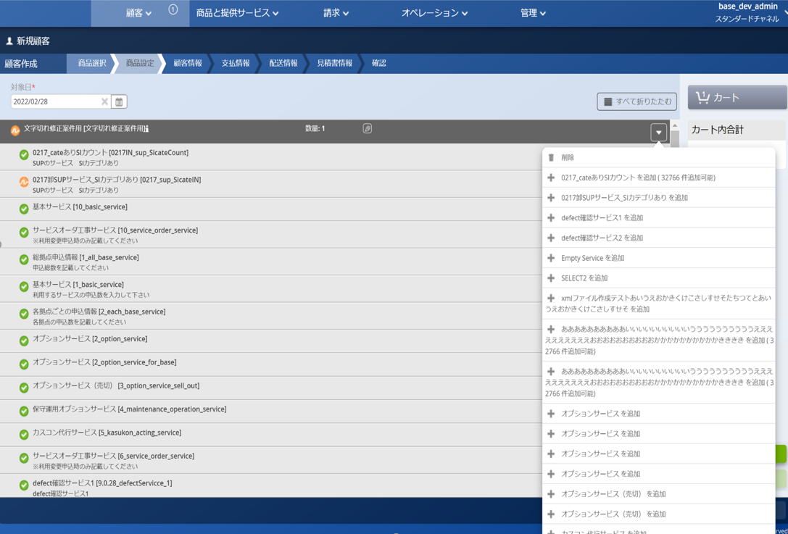
サービス名の見切れの修正
商品設定画面でサービスを追加する際のポップオーバー表示時にサービス名が
見切れずに表示されるようになりました。

Slide 5
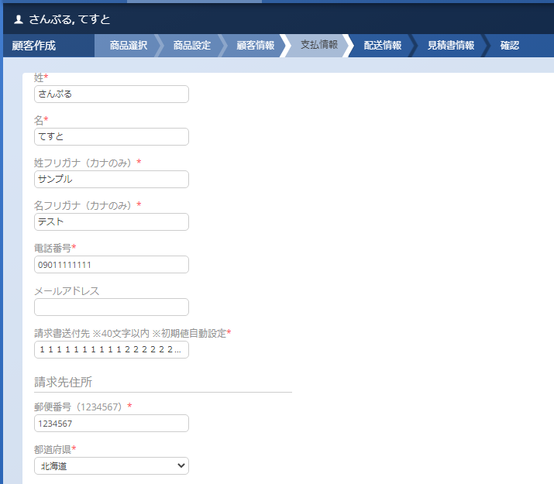
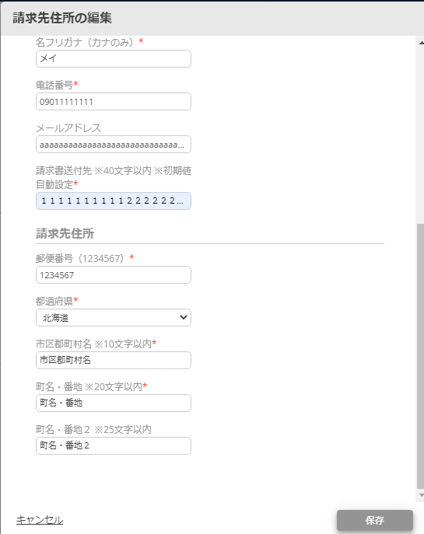
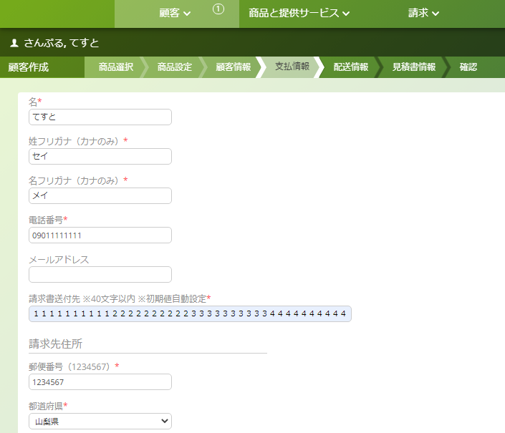
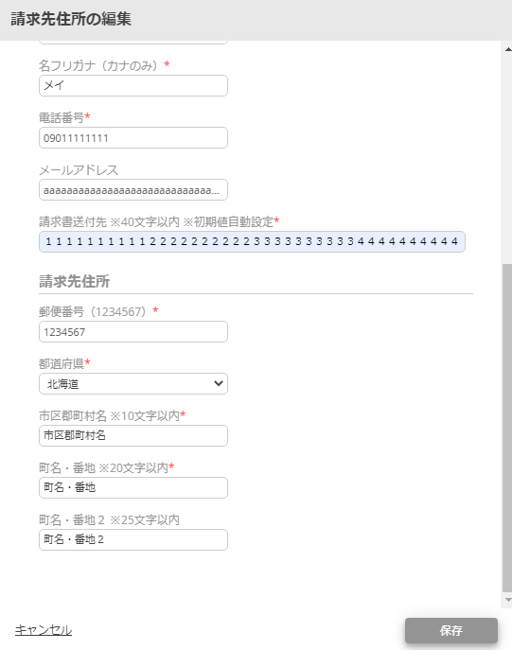
請求書送付先欄の拡大
請求書送付先が見切れずに表示されるようになりました。
修正前
顧客作成画面
プロフィール画面
修正後
顧客作成画面
プロフィール画面

Slide 6
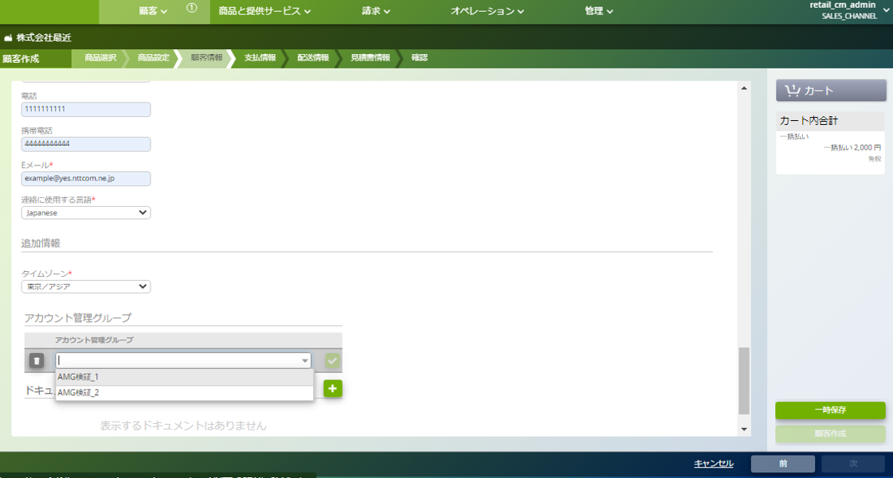
アカウント管理グループの表示
アカウント管理グループの設定がされている場合、アカウント管理グループ項目が表示されるようになりました。

Slide 7
SmartBilling連携設定項目の追加(1/5)
・SmartBilling連携を利用する場合に、必要に応じて画面上で以下の項目を表示できるようにしました。
・今まではテナント単位で決まった内容が自動設定されていましたが、画面上でも設定が可能になりました。
（今後も、今までと同様に決まった内容を自動設定することも可能です。)
No | 支払方法 | 追加項目名 | 入力形式 | 選択肢
1 | 口座振替 | 事前案内書発行 | ドロップダウン | ・「ハガキ優先で発行」 ・「封書指定で発行」 ・「発行しない」
2 | 払込票払い | ゆうちょ払込票 | ドロップダウン | ・「有」 ・「無」
3 |  | 封書指定 | ドロップダウン | ・「ハガキ優先」 ・「封書指定」
次ページで該当画面を示します。

Slide 8
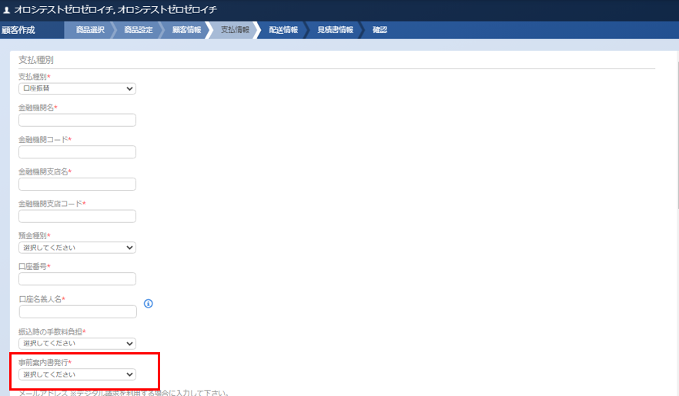
SmartBilling連携設定項目の追加(2/5)
1.口座振替

Slide 9
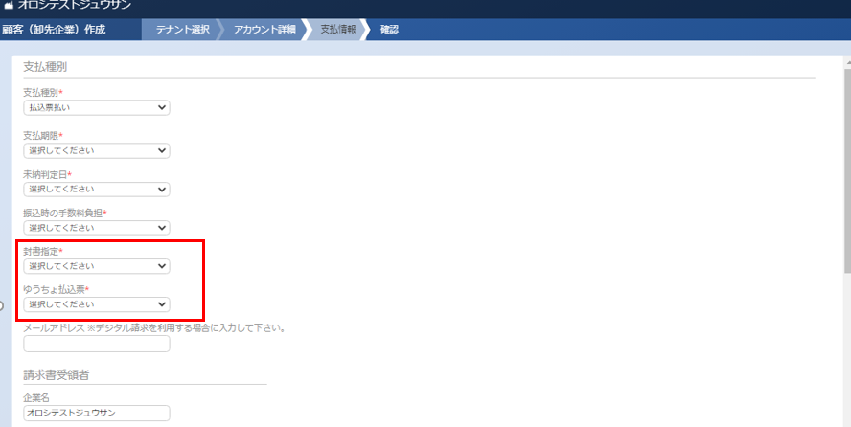
SmartBilling連携設定項目の追加(3/5)
2. & 3. 払込票払い

Slide 10
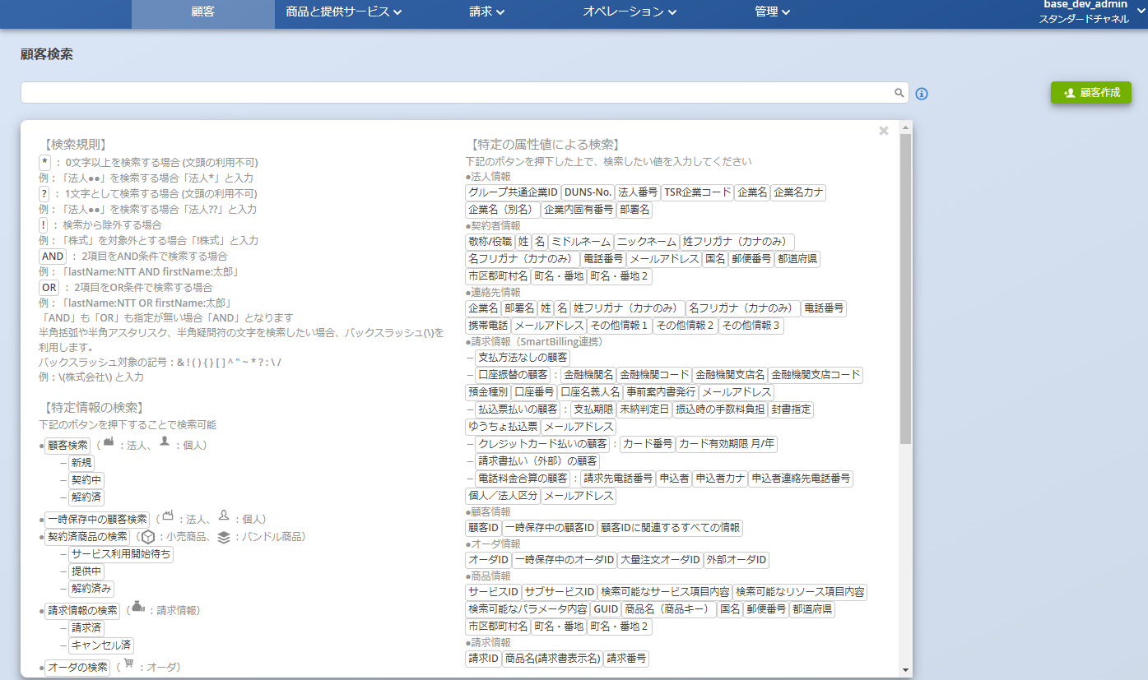
SmartBilling連携設定項目の追加(4/5)
SmartBilling連携において、顧客検索項目が増えました
SmartBilling連携設定項目の
追加に伴い
顧客検索項目が増えました

Slide 11
SmartBilling連携設定項目の追加(5/5)
SmartBilling連携において、履歴表示内容が変更となりました
SmartBilling連携設定項目の
追加に伴い、履歴情報が
表示されるようになりました

Slide 12
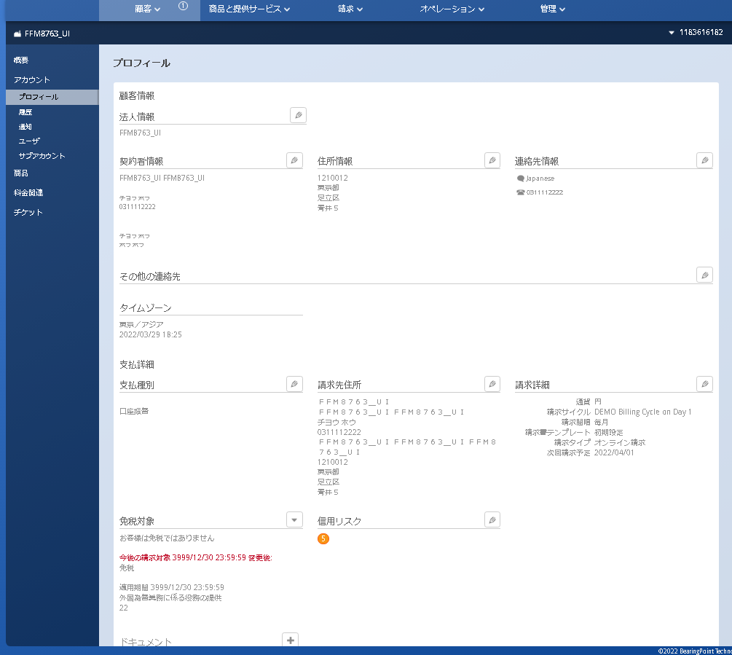
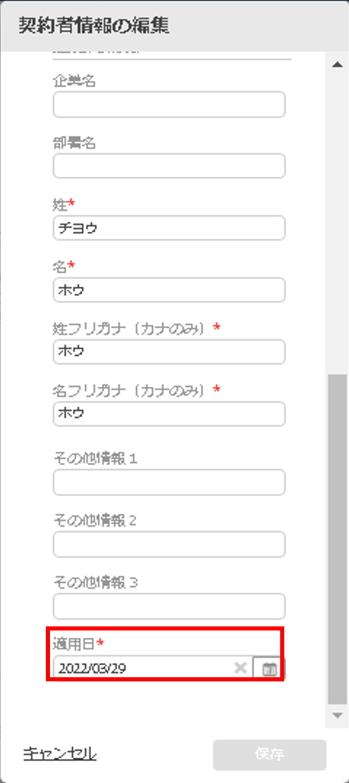
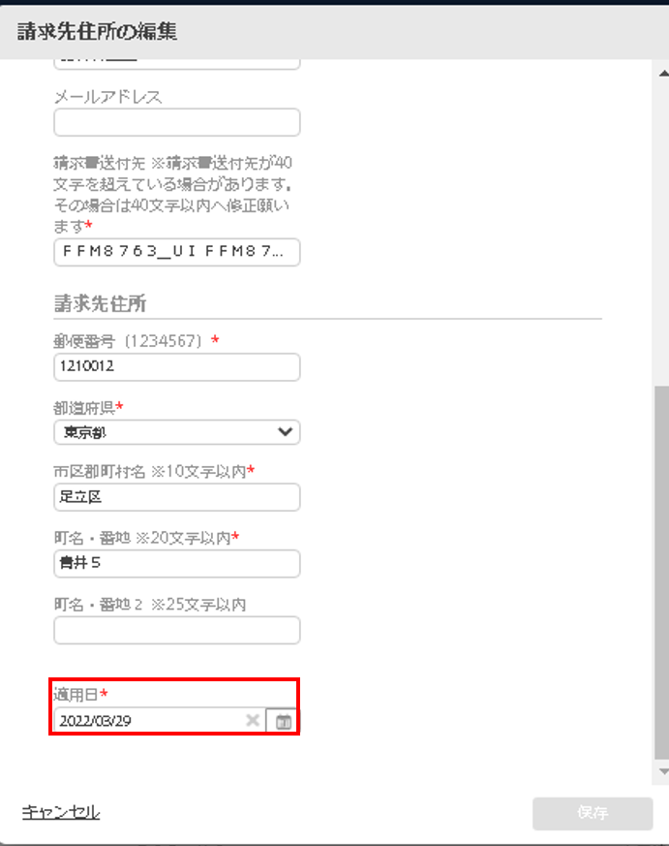
適用日設定と免税設定の変更を表示(1/2)
SmartBilling連携を利用しない場合に、プロフィール画面上で「適用日」の設定が可能になりました。また、同じく免税設定の変更も可能になりました。
SmartBilling連携を利用しない場合
プロフィール画面では編集ボタンが表示される（画像:左）
面集画面では、適用日を設定できる（画像:右2つ）

Slide 13
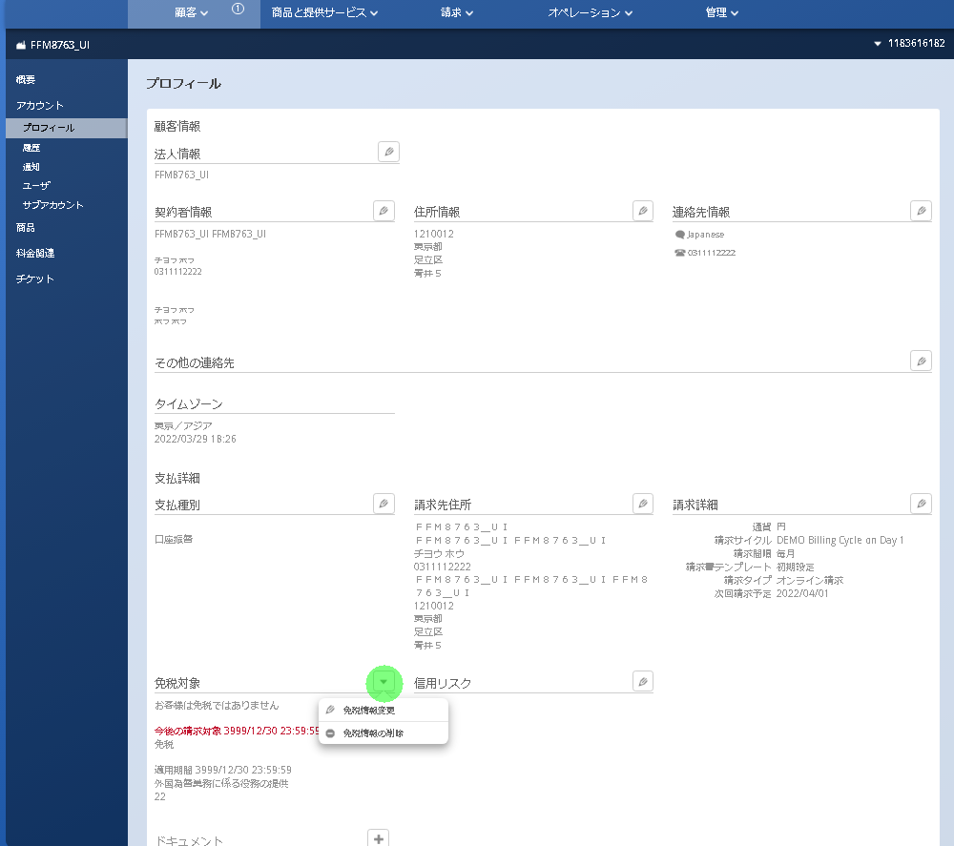
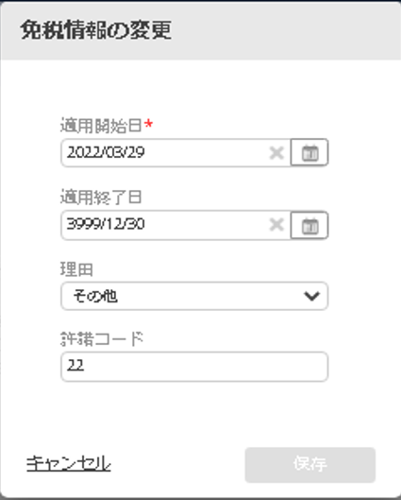
適用日設定と免税設定の変更を表示(2/2)
SmartBilling連携を利用しない場合に、プロフィール画面上で「適用日」の設定が可能になりました。また、同じく免税設定の変更も可能になりました。
SmartBilling連携を利用しない場合
免税設定変更のメニューが表示される（画像:左）
編集画面で設定変更ができる（画像:右）
※顧客作成の免税設定時も開始日等を入力 できるようになっております。

Slide 14
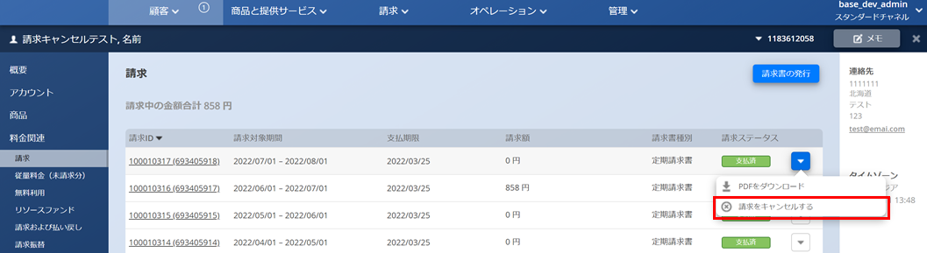
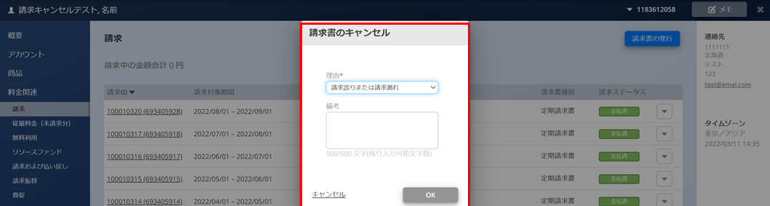
請求キャンセルの追加
請求システム(SmartBilling等)と連携していない場合は、
請求キャンセルが選択できるようになりました。
請求システム(SmartBilling等)と連携していない場合
請求画面から、「請求をキャンセルする」項目が選択可能
請求キャンセル画面

Slide 15
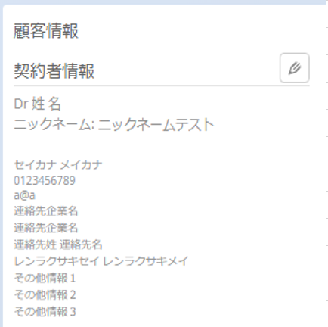
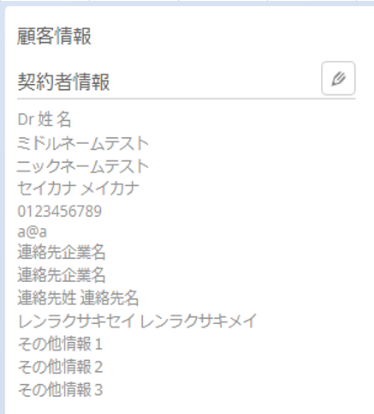
契約者情報の表示を変更
プロフィール画面の「契約者情報」項目に表示される情報にミドルネームを追加し、項目全体の表示を修正しました。
修正前
修正後

Slide 16
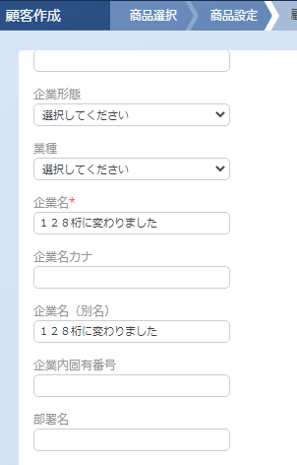
企業名と企業名（別名）の桁数変更
法人顧客の場合の「企業名」「企業名（別名）」の桁数が64桁から128桁に
変更されました。

Slide 17
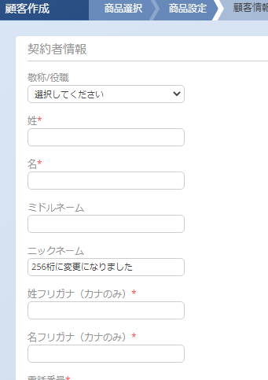
ニックネームの桁数変更
契約者情報の「ニックネーム」の桁数が64桁から256桁に変更されました。

Slide 18
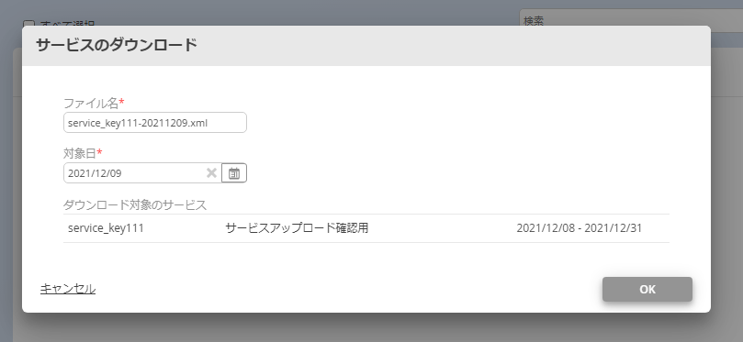
サービスの有効期間の表示
サービスの有効期間がダウンロード画面に表示されるようになりました。
対象日を廃止前の日付にすることで、サービスの内容がダウンロードできます。

Slide 19
従量課金の消費税率の％表示
従量課金の消費税率に「％」が表示されるようになりました。
商品A
xxxxxxxx
商品A
xxxxxxxx

Slide 20
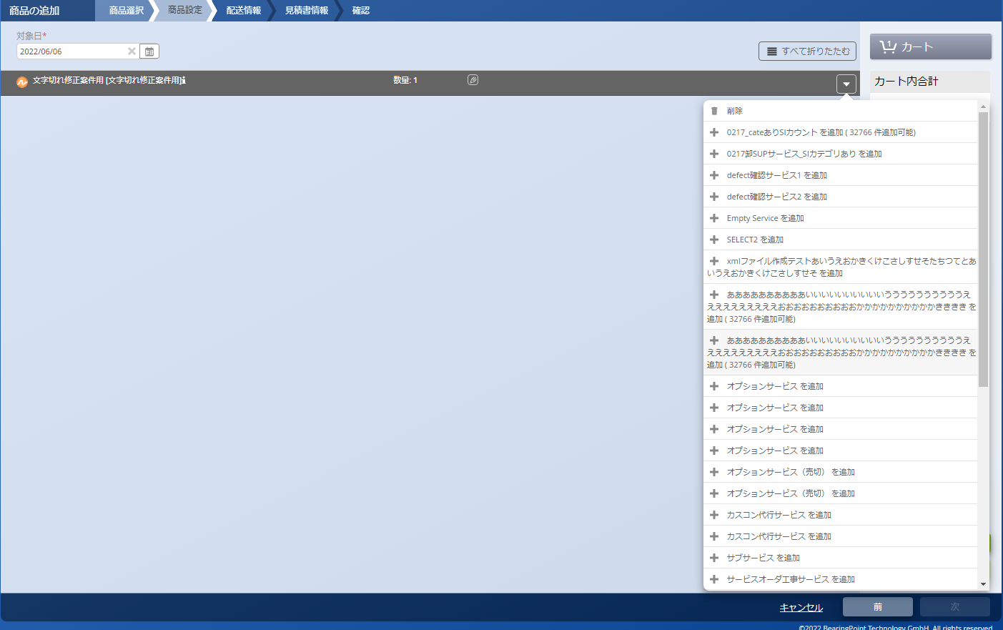
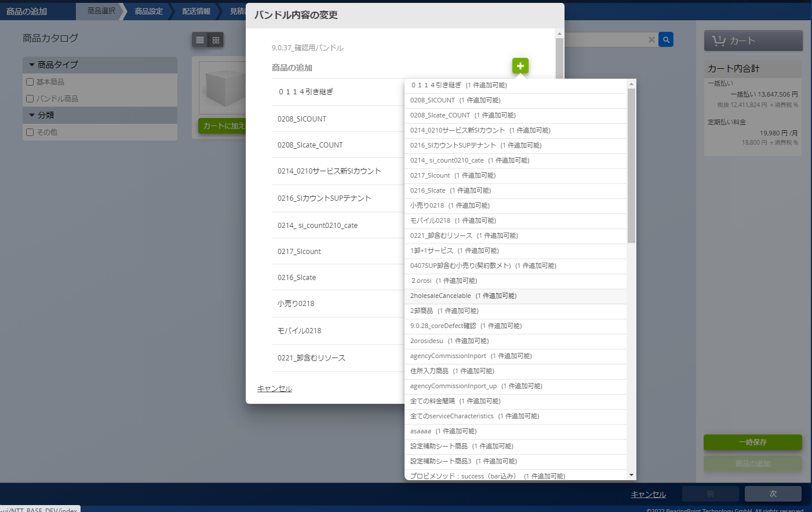
スクロールバーの表示
オプションサービス追加時のポップアップとバンドル編集時のポップアップに
スクロールバーが表示されるようになりました。

Slide 21
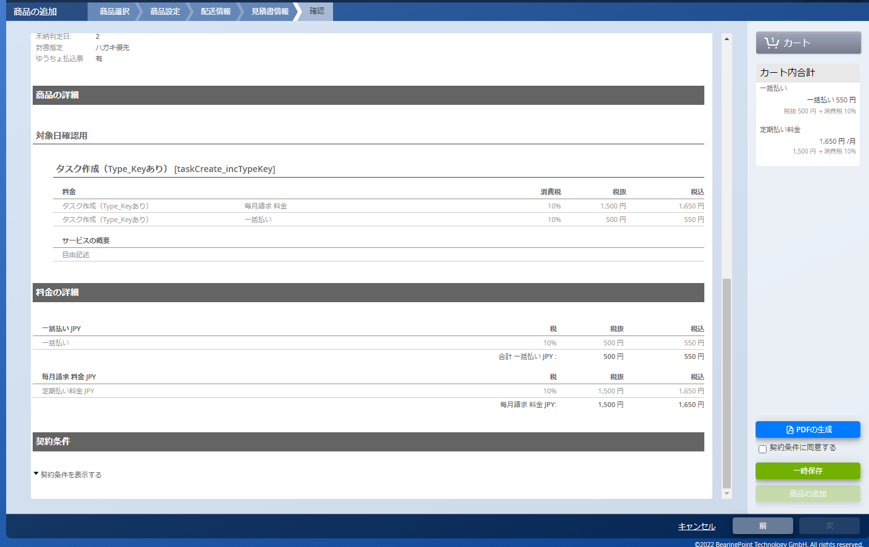
「料金の詳細」の表示
サービスのみに料金設定がされている場合にも「料金の詳細」が表示されるようになりました。

Slide 22
クレジットカード有効性チェックのエラーメッセージのパターン追加
SmartBilling連携でクレジットカード払いを利用する際、カード有効性チェックのエラーメッセージに新しいパターンが追加されました。
メンテナンス等でSmartBillingと通信できない場合は、下記のメッセージが表示されます。
ただいま、クレジットカード登録はご利用いただけません。 ご不便をおかけしますが、しばらくお待ちください。

Slide 23
レポート(顧客情報)の項目追加(1/2)
顧客情報に以下の情報が出力されるようになりました。（青字の項目）
項目名 |  | 出力例 | 説明
- | 種別 | 法人 | 顧客の種別 Organization: 法人, Individual: 個人
 | 顧客ID | 1182942746 | 顧客アカウントごとに一意のID
 | 外部ID | CS:123456789 | 外部システムから移行した際の移行元でのID
 | ステータス | 有効 | 顧客状態 New:新規, Active:有効, Disconnect:解約済
法人情報 | グループ共通企業ID | 123 | 法人情報.グループ共通企業ID
 | DUNS-No. | 123456789 | 法人情報.DUNS-No.
 | 法人番号 | 1234567890123 | 法人情報.法人番号
 | TSR企業コード | 12-345678-9 | 法人情報.TSR企業コード
 | 企業形態 | 法人 | 法人情報.企業形態
 | 業種 | 卸 | 法人情報.業種
 | 企業名 | TEST03 企業名 | 法人情報.企業名
 | 企業名カナ | キギョウメイカナ | 法人情報.企業名カナ
 | 企業名（別名） | 企業名（別名） | 法人情報.企業名（別名）
 | 企業内固有番号 | 12 | 法人情報.企業内固有番号
 | 部署名 | 営業部 | 法人情報.部署名
契約者情報 | 敬称／役職 | Dr | 契約者情報.敬称／役職
 | 姓 | 山本 | 契約者情報.姓
 | 名 | 名前 | 契約者情報.名
 | ミドルネーム | ミドルネーム | 契約者情報.ミドルネーム
 | 姓フリガナ（カナのみ） | ヤマモト | 契約者情報.姓フリガナ（カナのみ）
 | 名フリガナ（カナのみ） | ナマエ | 契約者情報.名フリガナ（カナのみ）
 | 電話番号 | 03012341235 | 契約者情報.電話番号
 | メールアドレス | bbb@bbb.bbb | 契約者情報.メールアドレス
連絡先情報 | 企業名 | 連絡先企業名 | 連絡先情報.企業名
 | 部署名 | 連絡先部署名 | 連絡先情報.部署名
 | 姓 | 連絡先姓 | 連絡先情報.姓
 | 名 | 連絡先名 | 連絡先情報.名
 | 姓フリガナ（カナのみ） | レンラクサキセイ | 連絡先情報.姓フリガナ（カナのみ）
 | 名フリガナ（カナのみ） | レンラクサキメイ | 連絡先情報.名フリガナ（カナのみ）
 | その他情報１ | そのた１ | 連絡先情報.その他情報１
 | その他情報２ | そのた２ | 連絡先情報.その他情報２
 | その他情報３ | そのた３ | 連絡先情報.その他情報３
追加情報 | タイムゾーン | 東京／アジア | 追加情報.タイムゾーン
住所情報 | 国 | JP | 住所情報,国
 | 郵便番号（1234567） | 1234567 | 住所情報,郵便番号（1234567）
 | 都道府県 | 北海道 | 住所情報,都道府県
 | 市区郡町村名 | 札幌市 | 住所情報,市区郡町村名
 | 町名・番地 | 川町 | 住所情報,町名・番地
 | 町名・番地２ | 山町 | 住所情報,町名・番地２
項目名 |  |  | 出力例 | 説明
請求書受領者 |  | 企業名 | 請求企業名 | 請求書受領者.企業名
 |  | 企業名カナ | セイキュウキギョウメイ | 請求書受領者.企業名カナ
 |  | 部署名 | 請求部署名 | 請求書受領者.部署名
 |  | 姓 | 小栗 | 請求書受領者.姓
 |  | 名 | 太郎 | 請求書受領者.名
 |  | 姓フリガナ（カナのみ） | オグリ | 請求書受領者.姓フリガナ（カナのみ）
 |  | 名フリガナ（カナのみ） | タロウ | 請求書受領者.名フリガナ（カナのみ）
 |  | 電話番号 | 1234567890 | 請求書受領者.電話番号
 |  | メールアドレス | dummy@example.com | 請求書受領者.メールアドレス
 |  | 請求書送付先 | 請求企業名 請求部署名 小栗 太郎 | 請求書受領者.請求書送付先
請求先住所 |  | 国 | JP | 請求先住所.国
 |  | 郵便番号（1234567） | 1324567 | 請求先住所.郵便番号
 |  | 都道府県 | 大阪府 | 請求先住所.都道府県
 |  | 市区郡町村名 ※10文字以内 | 東大阪市 | 請求先住所.市区郡町村名
 |  | 町名・番地 ※20文字以内 | 23 | 請求先住所.町名・番地
 |  | 町名・番地２ ※25文字以内 | 43 | 請求先住所.町名・番地2
SmartBilling連携情報 | 支払方法 | 支払種別 | 払込票払い | SmartBilling連携をしているときの支払種別
 |  | デジタル請求メールアドレス | digital@test.com | SmartBilling連携支払方法情報,デジタル請求メールアドレス
次頁に続く

Slide 24
レポート(顧客情報)の項目追加(2/2)
顧客情報に以下の情報が出力されるようになりました。（青字の項目）
項目名 |  |  | 出力例 | 説明
SmartBilling連携情報 | 口座振替 | 金融機関名 | 名妓銀行 | 口座振替支払.金融機関名
 |  | 金融機関コード | 5 | 口座振替支払.金融機関コード
 |  | 金融機関支店名 | 東第二支店 | 口座振替支払.金融機関支店名
 |  | 金融機関支店コード | 123 | 口座振替支払.金融機関支店コード
 |  | 預金種別 | 当座 | 口座振替支払.預金種別
 |  | 口座番号 | 1234567 | 口座振替支払.口座番号
 |  | 口座名義人名 | FURUTA | 口座振替支払.口座名義人名
 |  | 振込時の手数料負担 | お客様 | 口座振替支払.振込時の手数料負担
 |  | 事前案内書発行 | ハガキ優先で発行 | 口座振替支払.事前案内書発行
 | 払込票情報 | 支払期限 | 1 | 払込票情報.支払期限
 |  | 未納判定日 | 1 | 払込票情報.未納判定日
 |  | 振込時の手数料負担 | お客様 | 払込票情報.振込時の手数料負担
 |  | ゆうちょ払込票 | 無 | 払込票情報.ゆうちょ払込票
 |  | 封書指定 | 封書指定 | 払込票情報.封書指定
 | 電話料金合算 | 請求先電話番号 | 1234567890 | 電話料金合算情報.請求先電話番号
 |  | 申込者 | 小栗太郎 | 電話料金合算情報.申込者
 |  | 申込者カナ | オグリタロウ | 電話料金合算情報.申込者カナ
 |  | 申込者連絡先電話番号 | 1234567890 | 電話料金合算情報.申込者連絡先電話番号
 |  | 個人／法人区分 | 個人 | 電話料金合算情報.個人／法人区分
 | クレジットカード情報 | カード番号 | 0033 | クレジットカード情報.カード番号
 |  | カード有効期限・年 | 22 | クレジットカード情報.カード有効期限・年
 |  | カード有効期限・月 | 1 | クレジットカード情報.カード有効期限・月
 |  | 商品番号 | 10000000000000600 | クレジットカード情報.商品番号
 |  | シリアル番号 | 10000000000000700 | クレジットカード情報.シリアル番号
 |  | 加盟店番号パターン | 0 | クレジットカード情報.加盟店番号パターン
 |  | 加盟店管理番号 | 20000139 | クレジットカード情報.加盟店管理番号
 |  | 利用者名 | DAIYA | クレジットカード情報.利用者名
連絡先情報 |  | 優先連絡先 | Eメール | 連絡先情報.優先連絡先
 |  | Eメール | bbb@bbb.bbb | 連絡先情報.Eメール
 |  | 電話 | 1234567890 | 連絡先情報.電話
 |  | 携帯電話 | 09012345678 | 連絡先情報.携帯電話
その他の連絡先 |  | Eメール | aaa@a,bbb@b | その他の連絡先.Eメール
 |  | 電話 | 1234567890,9876543210 | その他の連絡先.電話
 |  | 携帯電話 | 09011112222,08033334444 | その他の連絡先.携帯電話

Slide 25
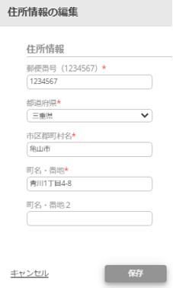
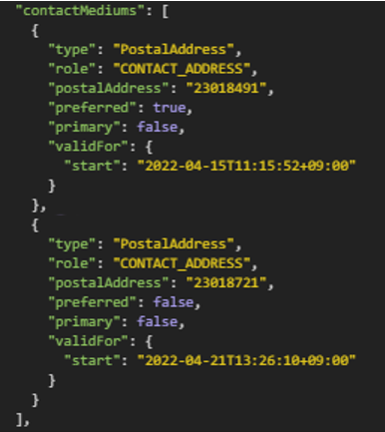
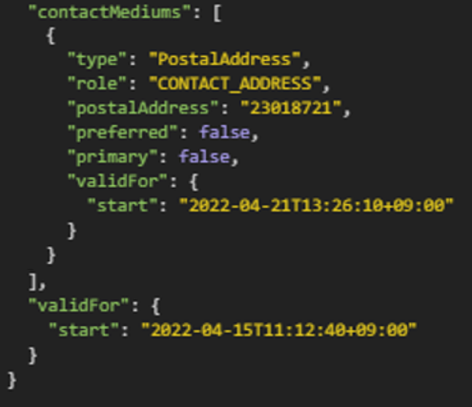
連絡先情報の不具合修正
連絡先の編集を行う度に、顧客情報の contactMediums 配下へ PostalAddress が追加されていく不具合が修正されました。
画面から住所を変更
修正前
修正後
contactMediums 配下に
更新した値が増えている
変更後の値のみが登録されている

Slide 26
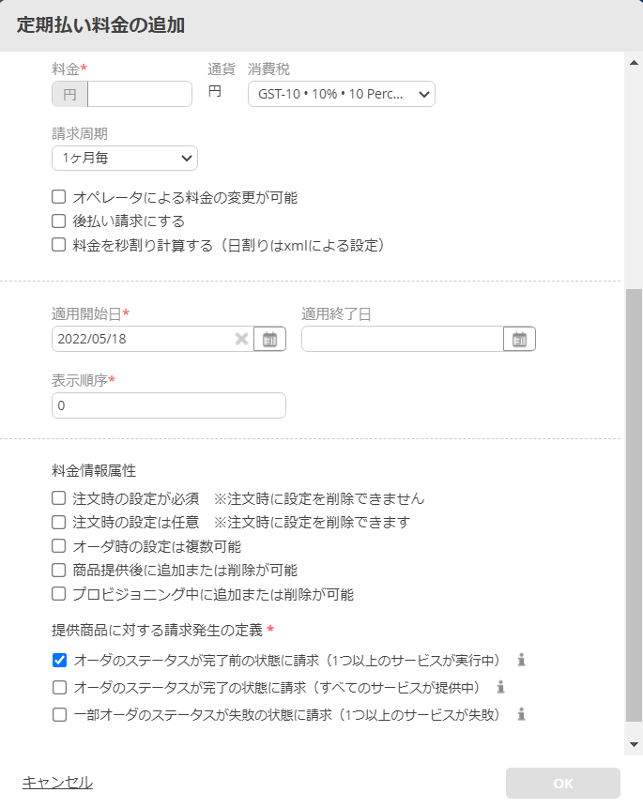
請求定義の動作不具合修正
定期払料金の “提供商品に対する請求発生の定義” に設定した定義通りに請求が動かない不具合が修正されました。

Slide 27
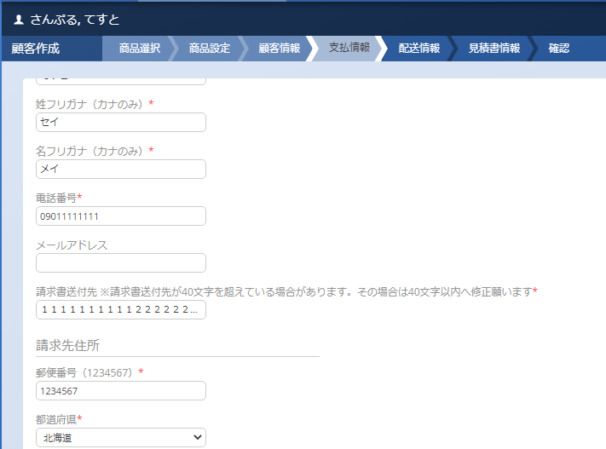
請求書送付先の項目名変更
請求書送付先の項目名を変更しました。
修正前
修正後

Slide 28
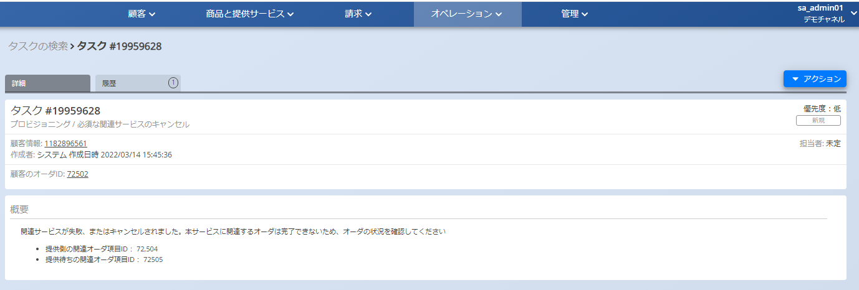
タスクに関する翻訳変更
関連サービス（Capability）によるエラーが発生したときのタスク画面にて、下記のように翻訳変更しました
タスク画面の提供側／提供待ちの情報を追記

Slide 29
免税に関する翻訳変更
免税に関する顧客情報や請求情報を下記のように翻訳変更しました
顧客情報
免税対象／対象外の場合の明記
請求情報
請求作成時に免税対象の場合の表記を変更

Slide 30
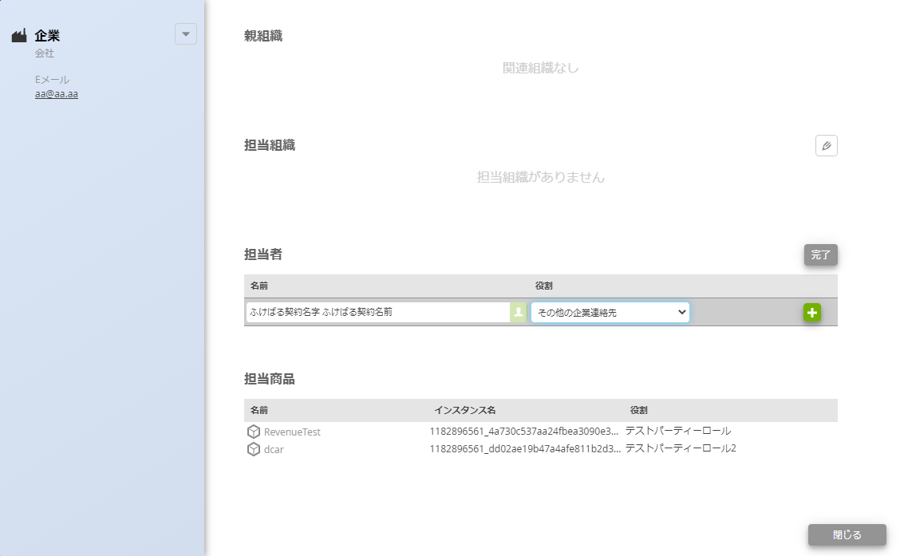
担当者に関する翻訳変更
パーティーの個人を担当者として下記のように翻訳変更しました
担当者へ表記変更

Slide 31
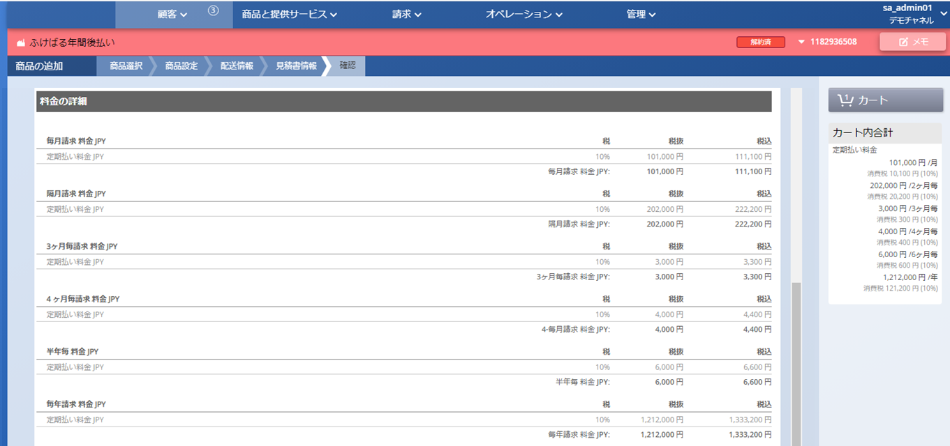
請求間隔に関する翻訳変更
請求間隔が2か月以上の場合の表記に関する翻訳変更しました
請求間隔に関する表記を変更

Slide 32
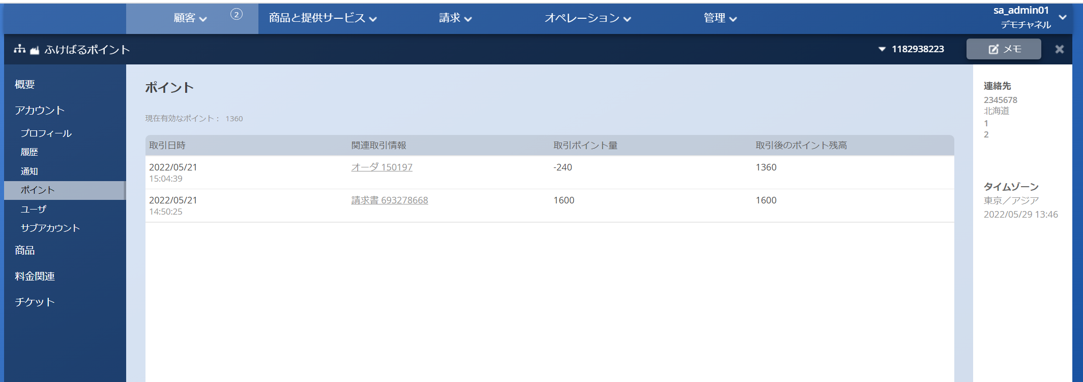
ポイントに関する翻訳変更(1/2)
ポイントに関する画面にて、下記のように翻訳変更しました
※キャプチャは変更後の画面イメージです。
【変更前】→【変更後】
現在のポイント→現在有効なポイント
日時→取引日時
取引→関連取引情報
料金→取引ポイント量
金額→取引後のポイント残高
ポイントに関する翻訳を変更

Slide 33
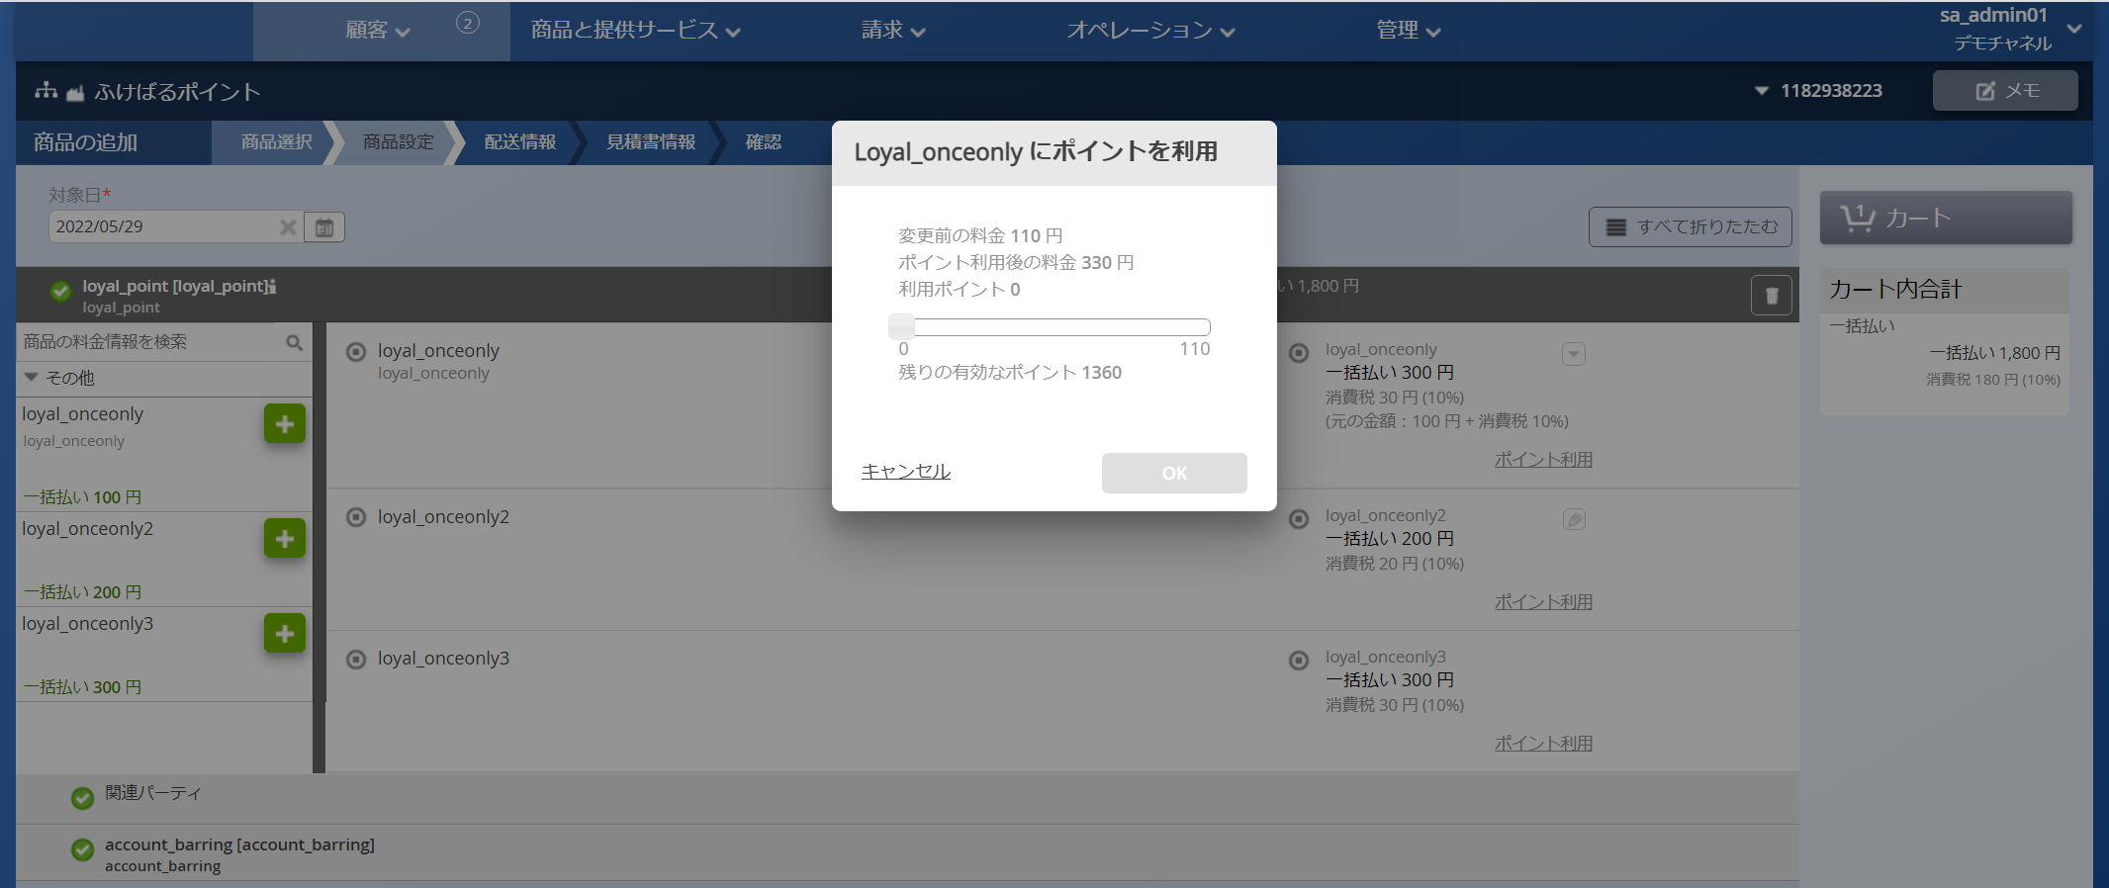
ポイントに関する翻訳変更(2/2)
ポイントに関する画面にて、下記のように翻訳変更しました
ポイントに関する翻訳を変更
※キャプチャは変更後の画面イメージです。
【変更前】→【変更後】
xxxにポイントを還元→xxxにポイントを利用
元の請求額→変更前の料金
残金→ポイント利用後の料金
使用済みポイント→利用ポイント
残りのポイント→残りの有効なポイント

Slide 34
料金モデルマニュアルの更新
料金モデルのマニュアルを更新しました。
ポータルサイトTOPページの マニュアル・よくある質問 ＞ マニュアル から
ご確認いただけます。

